Slide 1
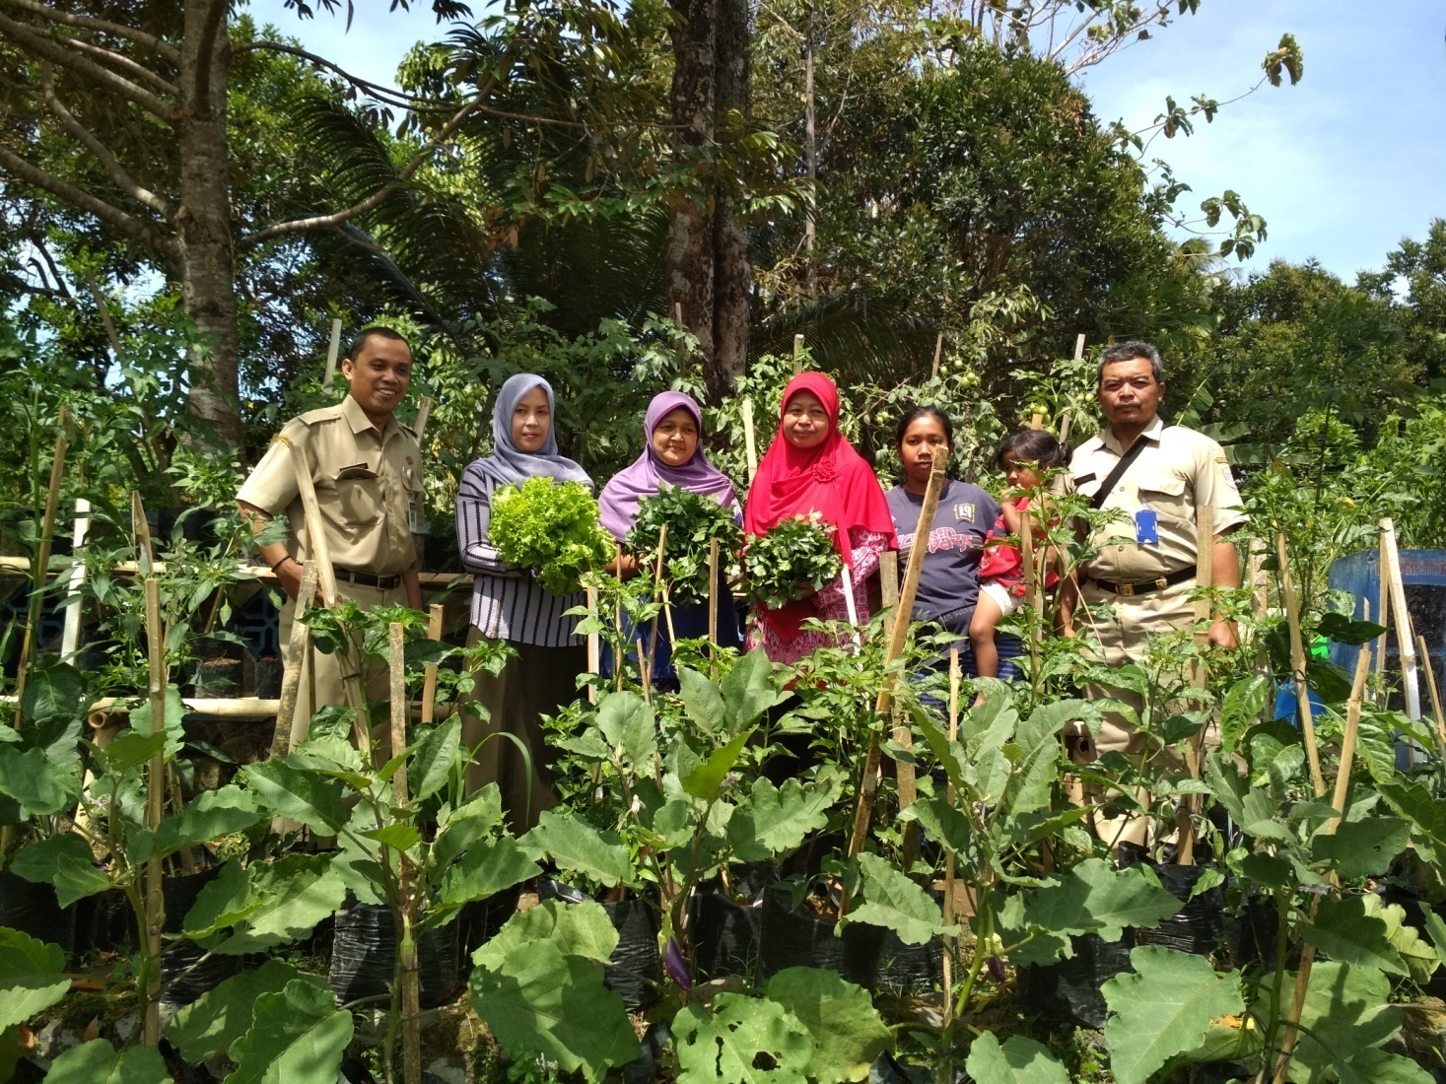
OPTIMALISASI PEMANFAATAN PEKARANGAN MELALUI KEGIATAN
KAWASAN RUMAH PANGAN LESTARI (KRPL)

Slide 2
LATAR BELAKANG
MERUPAKAN JAWABAN DI MANA SISTEM PRODUKSI PANGAN DALAM RANGKA MEWUJUDKAN KETAHANAN PANGAN SELAMA INI TERFOKUS PADA LAHAN SAWAH DAN TEGALAN, SEHINGGA LAHAN PEKARANGAN SAMPAI SAAT INI BELUM TERGARAP SECARA OPTIMAL

Slide 3
LATAR BELAKANG
Potensi lahan pekarangan di Indonesia mencapai 10,3 juta hektar; 14 persen dari luas lahan pertanian
Potensi yang besar ini dapat dimanfaatkan sebagai salah satu sumber penyedia bahan pangan yang bernilai gizi dan memiliki nilai ekonomi tinggi
Tapi sampai saat ini, sebagian besar lahan pekarangan masih belum dimanfaatkan sebagai areal pertanaman aneka komoditas pertanian, khususnya komoditas pangan.

Slide 4
Kementerian Pertanian melihat potensi ini sebagai salah satu pilar yang dapat diupayakan untuk mewujudkan kesejahteraan keluarga, baik bagi rumah tangga di pedesaan maupun di perkotaan. Kementerian Pertanian sejak awal tahun 2011 menyusun suatu konsep yang disebut dengan ”Kawasan Rumah Pangan Lestari (KRPL)”.
Prinsip dari KRPL yaitu dibangun dari kumpulan rumah tangga yang mampu mewujudkan ketahanan / kemandirian pangan melalui pemanfaatan pekarangan, dapat melakukan upaya diversifikasi pangan berbasis sumber daya lokal dan sekaligus pelestarian tanaman pangan untuk masa depan, serta tercapai pula upaya peningkatan kesejahteraan keluarga dan masyarakat.

Slide 5
Tujuan Pengembangan KRPL
  Memenuhi kebutuhan pangan dan gizi keluarga dan masyarakat melalui optimalisasi pemanfaatan pekarangan secara lestari;
  Meningkatkan kemampuan keluarga dan masyarakat dalam pemanfaatan lahan pekarangan di perkotaan maupun pedesaan untuk budidaya tanaman pangan, buah, sayuran dan tanaman obat keluarga (toga), pemeliharaan ternak dan ikan, pengolahan hasil serta pengolahan limbah rumah tangga menjadi kompos;

Slide 6
Tujuan Pengembangan KRPL
  Mengembangkan sumber benih/bibit untuk menjaga keberlanjutan pemanfaatan pekarangan dan melestarikan tanaman pangan lokal untuk masa depan;
  Mengembangkan kegiatan ekonomi produktif keluarga sehingga mampu meningkatkan kesejahteraan keluarga dan menciptakan lingkungan hijau, bersih dan sehat secara mandiri.

Slide 7
Sasaran KRPL
Meningkatnya kemampuan keluarga dan masyarakat secara ekonomi dan sosial dalam memenuhi kebutuhan pangan dan gizi secara lestari, menuju keluarga dan masyarakat yang sejahtera serta terwujudnya diversifikasi pangan dan pelestarian tanaman pangan lokal.

Slide 8
Rumah Pangan Lestari
Tempat tinggal bagi keluarga atau rumah tangga yang memanfaatkan pekarangannya secara intensif melalui pengelolaan sumberdaya alam lokal secara bijaksana sehingga menjamin kesinambungan persediaannya dengan tetap memelihara dan meningkatkan kualitas, nilai dan keanekaragamannya.

Slide 9
Pemilihan Komoditas
Ditentukan dengan mempertimbangkan pemenuhan kebutuhan pangan dan gizi keluarga, diversifikasi pangan berbasis sumber pangan lokal, pelestarian sumber pangan lokal, serta pengembangannya secara komersial berbasis kawasan. Komoditas yang dapat dikembangkan antara lain : sayuran, tanaman rempah dan obat, buah (pepaya, belimbing, jambu biji, srikaya, sirsak, labu dan lainnya disesuaikan dengan lokasi setempat), serta berbagai sumber pangan lokal (ubi jalar, ubikayu, ganyong, garut, talas, suweg, gembili dll)
Pada pekarangan yang lebih luas dapat ditambahkan budidaya ikan dalam kolam dan ternak.

Slide 10
Kawasan Rumah Pangan Lestari (KRPL)
Diwujudkan dalam satu Rukun Tetangga atau Rukun Warga / Dusun (Kampung) yang telah menerapkan prinsip RPL dengan menambahkan intensifikasi pemanfaatan pagar hidup, jalan desa dan fasilitas umum lainnya (sekolah, rumah ibadah, dll) lahan terbuka hijau, serta mengembangkan pengolahan dan pemasaran hasil

Slide 11
Kawasan Rumah Pangan Lestari (KRPL)
Suatu kawasan harus menentukan komoditas pilihan yang dapat dikembangkan secara komersial
Untuk menjamin keberlanjutan usaha pemanfaatan pekarangan, kawasan juga harus dilengkapi dengan kebun benih / bibit yang dikelola oleh masyarakat secara partisipatif.

Slide 12
SIAPA YANG DAPAT MELAKSANAKAN KRPL?
Kegiatan KRPL dapat dilaksanakan oleh :
Kelompok Wanita Tani yang beranggotakan minimal 15 (limabelas) rumah tangga dan berdomisili berdekatan dalam satu kawasan, sehingga dapat membentuk kawasan pekarangan dengan konsep KRPL;
Memiliki kelembagaan yang sah dan struktur organisasi / kepengurusan yang jelas dan diketahui kepala desa / lurah;
Mampu menyediakan lahan untuk kebun bibit (bukan menyewa) dan memeliharanya untuk kepentingan anggota kelompok dan masyarakat desa lainnya;
Setiap anggota wajib mengembangkan pemanfaatan pekarangan dengan menanam tanaman sumber pangan (sayur, buah, umbi) ataupun memelihara ternak kecil dan ikan;
Mampu mengelola keuangan kelompok dan melaksanakan kegiatan secara berkesinambungan.

Slide 13
Setiap tahun di Dinas Pertanian dan Pangan terdapat alokasi Kegiatan KRPL
Bagi Kelompok Wanita yang serius dan berminat melaksanakan KRPL dapat menghubungi ke
Dinas Pertanian dan Pangan Kabupaten Karanganyar c/q Bidang Pangan, Jl. KH Samanhudi, Cangakan, Karanganyar

Slide 14

OPTIMALISASI PEMANFAATAN PEKARANGAN DI KARANGANYAR MELALUI KRPL

Slide 15
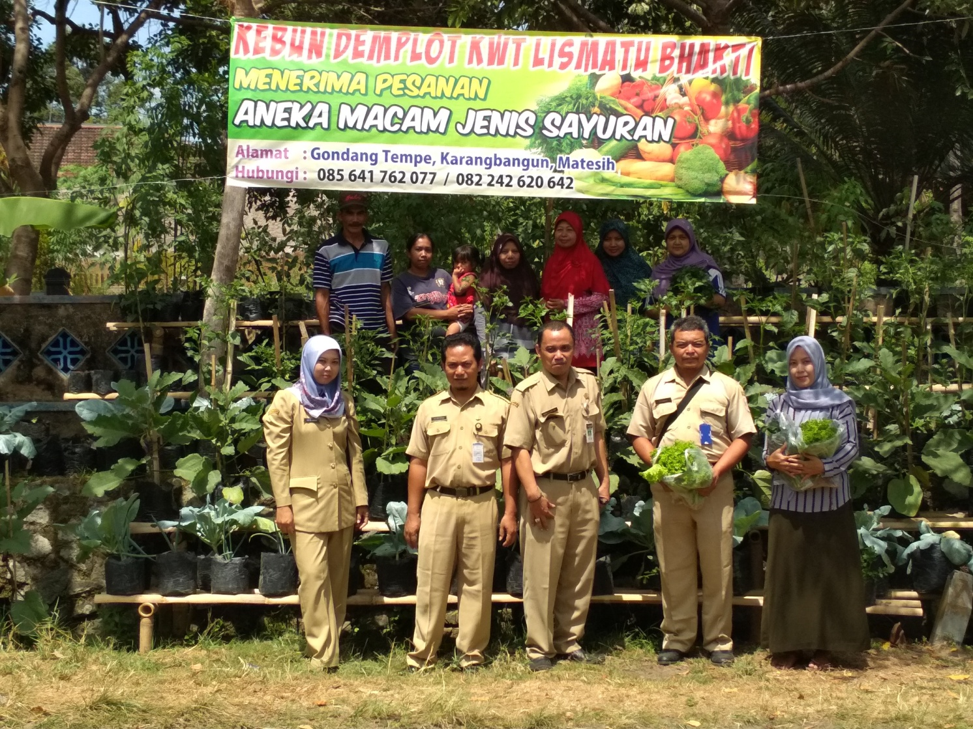
OPTIMALISASI PEMANFAATAN PEKARANGAN DI KARANGANYAR MELALUI KRPL

Slide 16
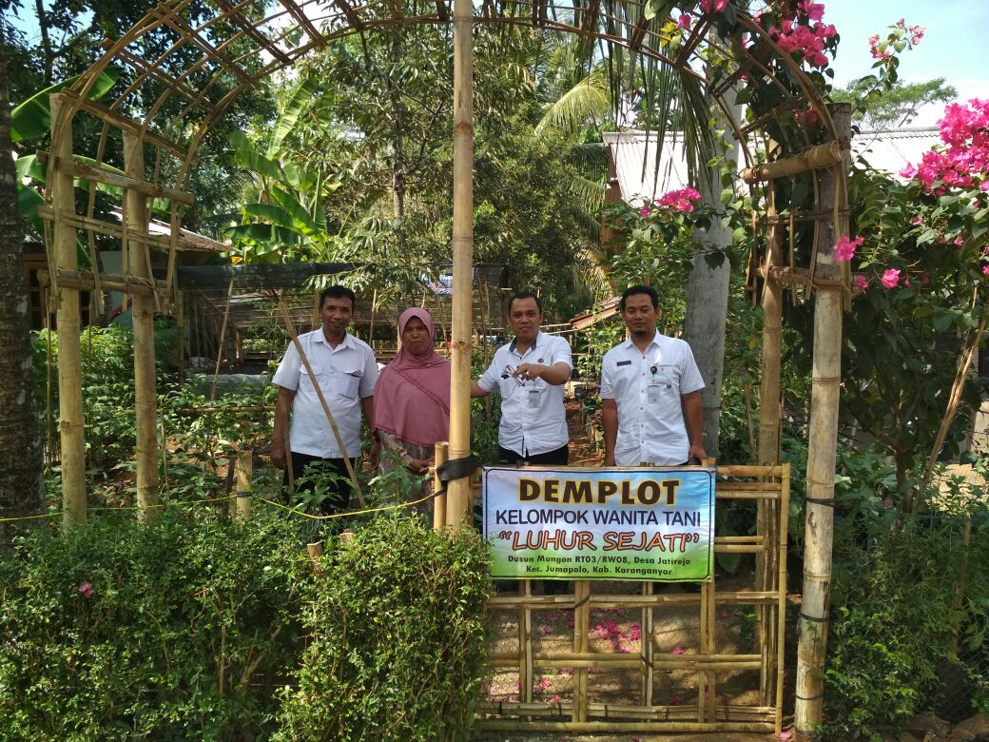
OPTIMALISASI PEMANFAATAN PEKARANGAN DI KARANGANYAR MELALUI KRPL

Slide 17
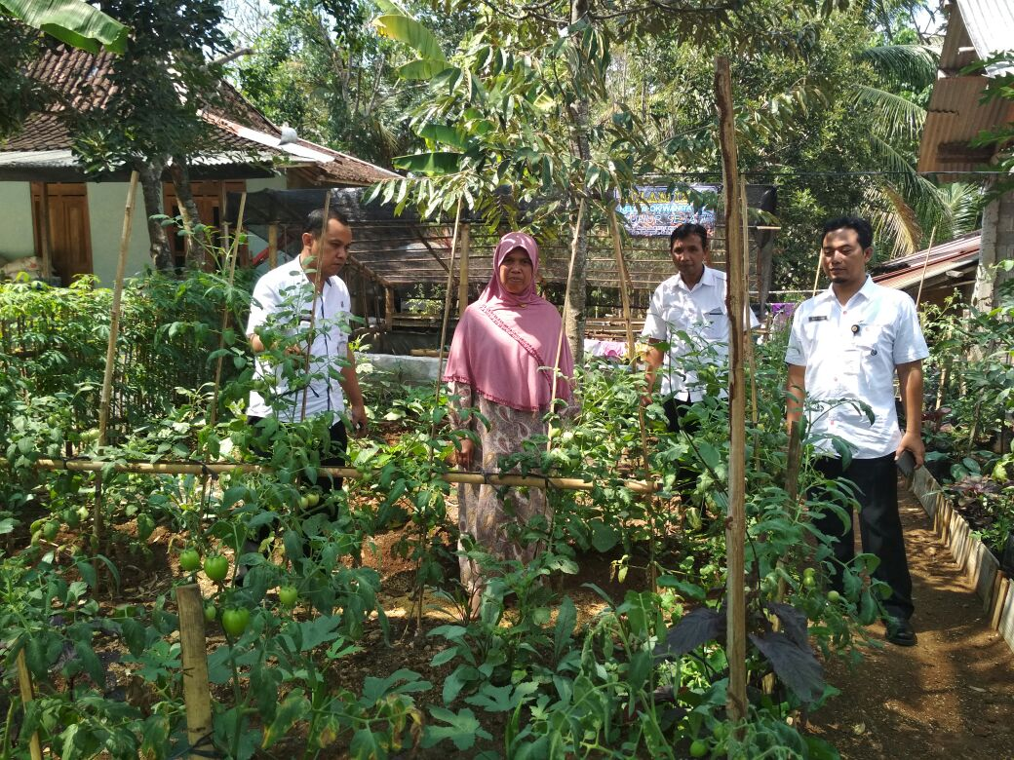
OPTIMALISASI PEMANFAATAN PEKARANGAN DI KARANGANYAR MELALUI KRPL

Slide 18
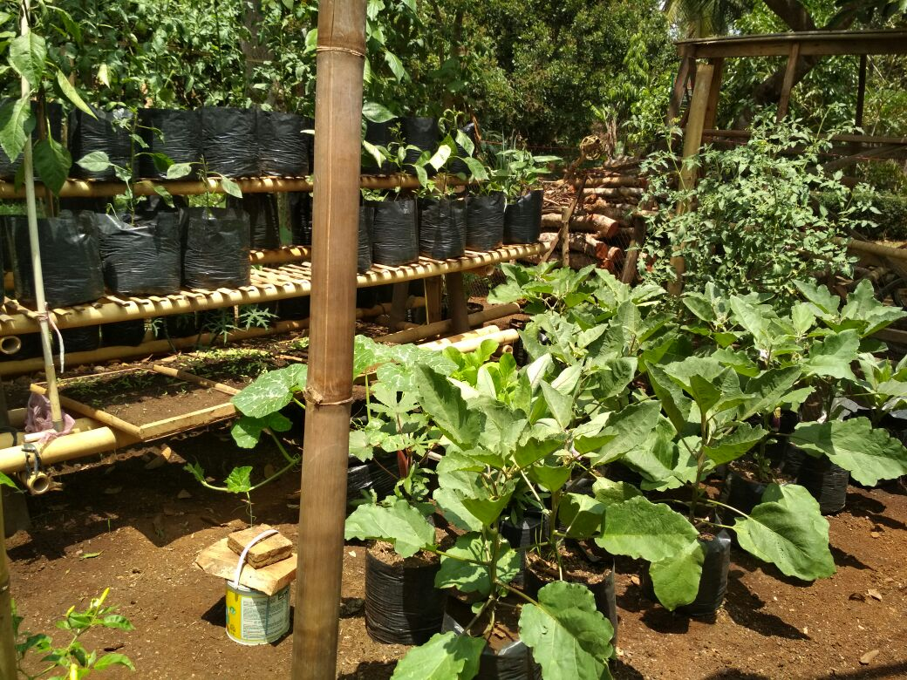
OPTIMALISASI PEMANFAATAN PEKARANGAN DI KARANGANYAR MELALUI KRPL

Slide 19
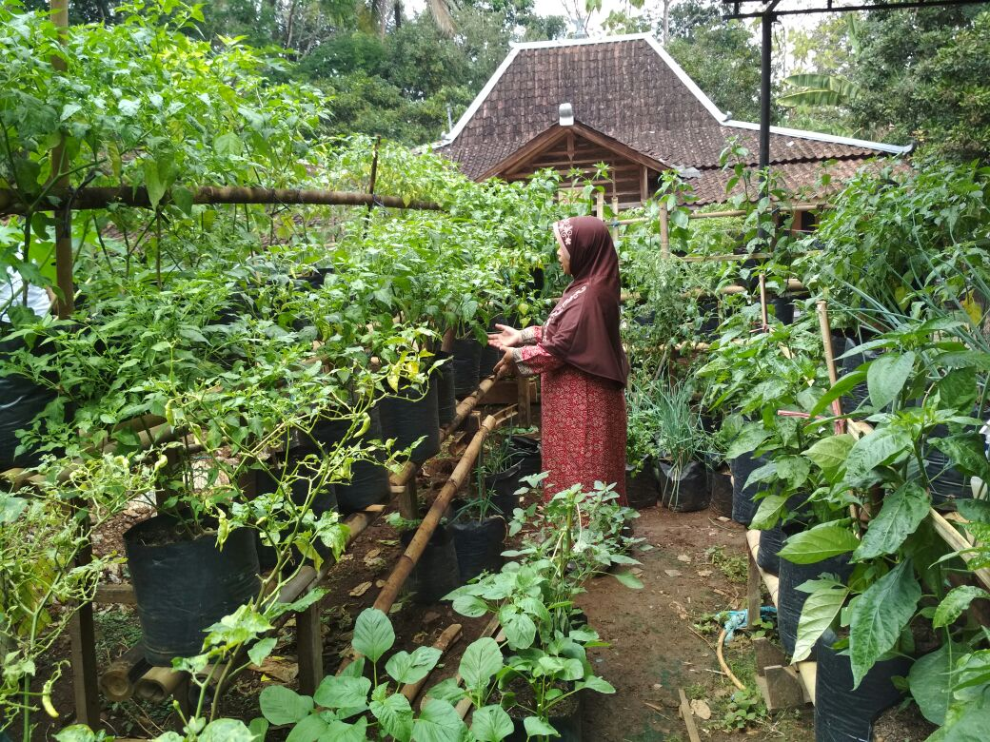
OPTIMALISASI PEMANFAATAN PEKARANGAN DI KARANGANYAR MELALUI KRPL

Slide 20
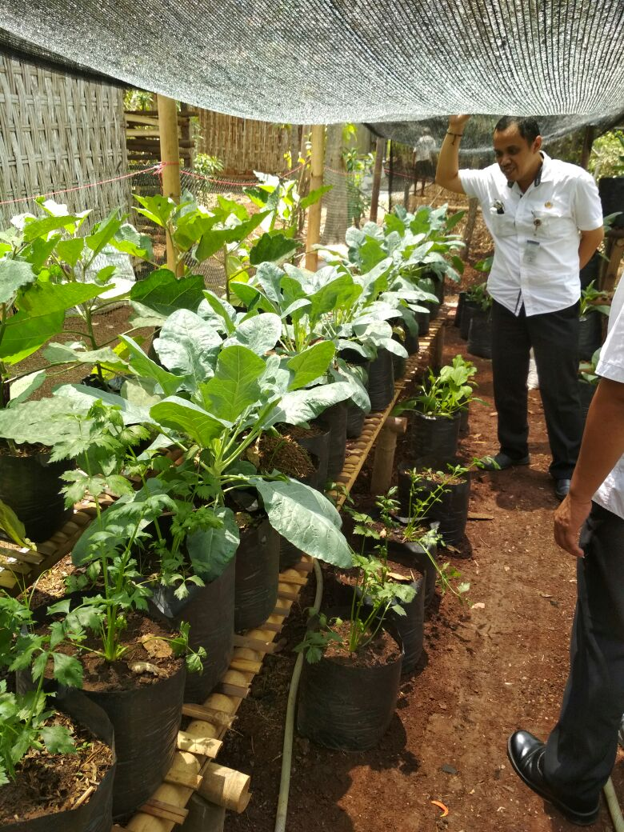
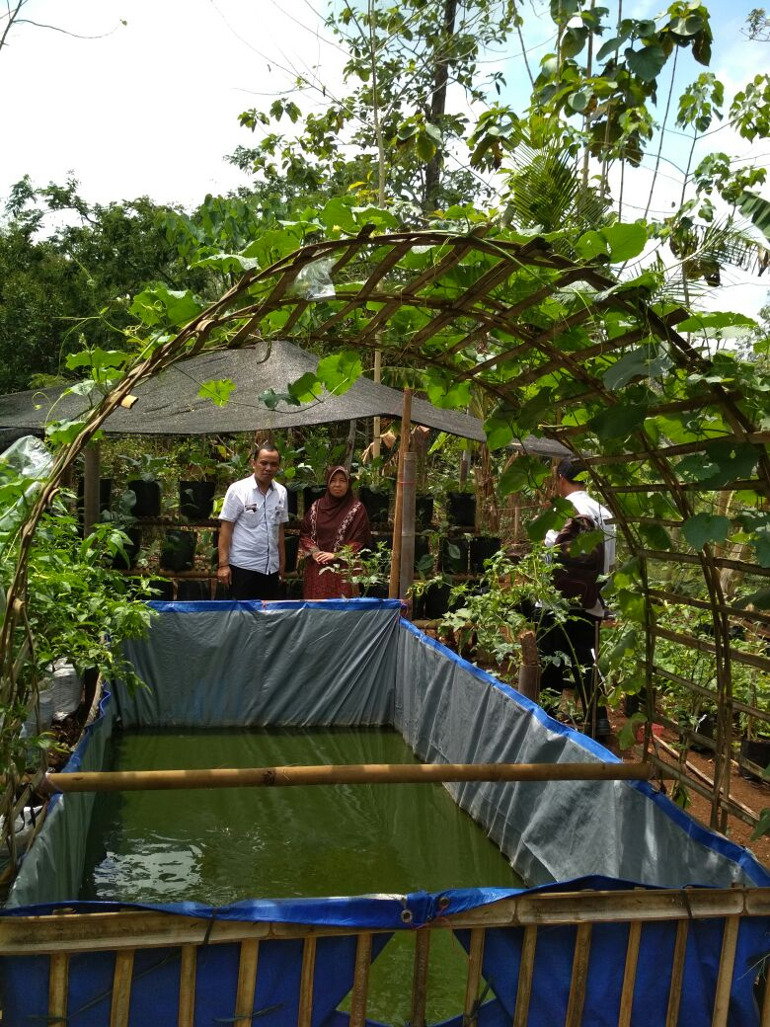
OPTIMALISASI PEMANFAATAN PEKARANGAN DI KARANGANYAR MELALUI KRPL

Slide 21

TERIMA KASIH ….

